Slide 1

Автор:
  студент группы ВМИ-356
  Н.И. Барабанщикова
Научный руководитель:
  к.ф.-м.н., доцент
  Г.И. Радченко

Slide 2

Целью данной работы является разработка веб-приложения для работы с базой данных энергосбытовой компании на основе технологий Oracle ADF и J2EE. Приложение предназначено для автоматизации деятельности энергосбытовой компании в области биллинга.
Задачи:
  Перепроектирование существующей базы данных
  Проектирование архитектуры веб-приложения
  Разработка веб-приложения
  Тестирование системы
Notes:
Цели:
//прочитать
Оно должно обеспечивать ведение реестра контрагентов и договоров энергоснабжения, выполнение начислений за потребленную электроэнергию, учет поступившей оплаты, расчет дебиторской задолженности. Веб-приложение будет использоваться для формирования различных отчетов, которые необходимы для принятия управленческих решений.
Задачи:
//прочитать

Slide 3

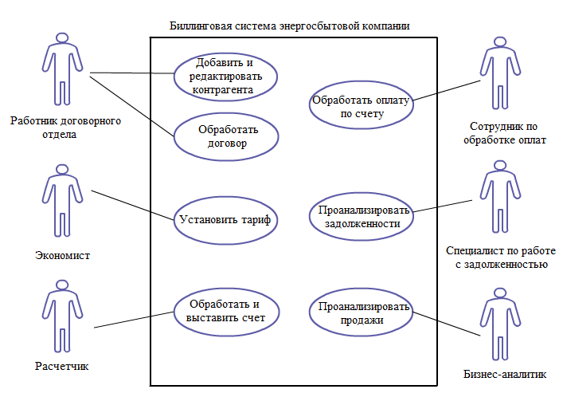
Notes:
Из приведенной на слайде диаграммы вариантов использования системы, видно какие группы пользователей существуют и к каким функциям они имеют доступ.
//Прочитать
Энергосбытовая компания занимается продажей услуг физическим и юридическим лицам города Челябинска. С каждым контрагентом компания заключает договор купли-продажи, на основании которого осуществляется сделка между энергосбытовой компанией и потребителем. Данные о контрагентах и договорах хранятся в базе данных и могут быть отредактированы сотрудниками компании посредством использования биллинговой системы.
В соответствии с этим договором, компания каждый месяц выставляет контрагенту счет. Начисления формируются биллинговой системой автоматически в соответствии с показаниями счетчиков и тарифами, установленными компанией.
После выполнения начислений биллинговая система обрабатывает поступившие оплаты (соотносит оплаты с договорами) и вычисляет задолженности по каждому договору для контрагентов.
Анализируя данные о продажах услуг компании и задолженностях, биллинговая система формирует соответствующие отчеты, по результатам которых определяется политика компании в ее дальнейшей работе.

Slide 4

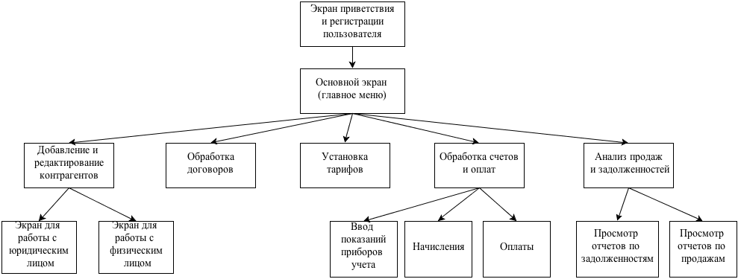
Notes:
????

Slide 5

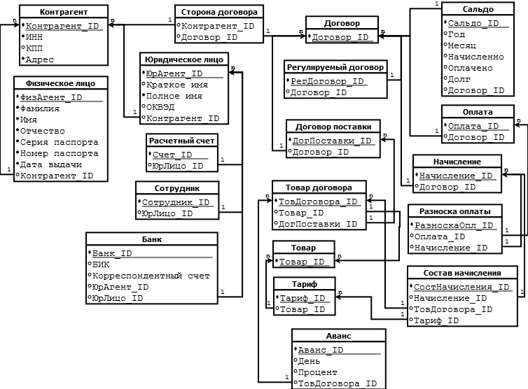
Notes:
При разработке системы была проанализирована информация о существующих бизнес-сущностях компании и сформирована база данных, отражающая бизнес-сущности в соответствии со спецификой работы приложения.
На данном слайде изображена используемая веб-приложением база данных.
Основной сущностью является договор, они могут быть разного типа. Они связывают контрагентов – физиков и/или юриков.

Slide 6

Используемые технологии:
  Система реализована на основе технологий J2EE и Oracle ADF;
  В качестве базы данных была использована Oracle Database XE;
  В качестве сервера приложений использовался сервер BC4J.
Notes:
//Рассказать про технологии J2EE и ORACLE ADF

Slide 7

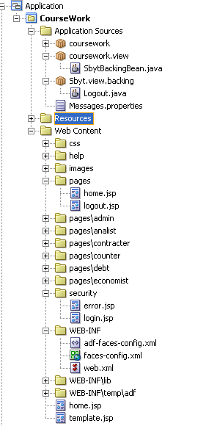
Проект реализован на системе сервера приложений BC4J.
Web Content: веб-страницы;
Application Sources: код обработки данных
WEB-INF: конфигурация приложения
Notes:
На данном слайде представлена файловая система проекта.
В узле Application Sources/Sbyt.view.backing находятся java-файлы, содержащий код для обработки данных и выполнения операция с ресурсами.
В узле Web Content располагаются существующие веб-страницы приложения. В папке security лежат особые страницы login.jsp и error.jsp, отвечающие за безопасность приложения. Защищенные страницы сотрудников энергосбытовой компании разделены на разные физические директории и помещены в папки pages\admin, pages\analist, pages\contracter, pages\counter, pages\debt, pages\economist.
В узле WEB-INF находятся 2 важнейших файла: faces-config.xml – конфигурационный файл приложения, который позволяет определять правила перехода между страницами и автоматически генерируемый файл web.xml, код которого можно изменять главным образом для настройки системы безопасности.
В папках WEB-INF\lib и WEB-INF\temp\adf расположены используемые библиотеки и шаблоны для создания приложения.

Slide 8

Организация безопасности приложения реализуется посредством JAAS (Java Authentication and Authorization Service)
<users>
<user>
<name>UCounter</name>
<credentials>{903}aCKi...cTHY3fCQI=</credentials>
</user>
<user>
<name>UEconomist</name>
<credentials>{903}Lqe...upIXAM=</credentials>
</user>
<user>
<name>UAnalyst</name>
<credentials>{903}0LlK...raM</credentials>
</user>
<user>
<name>UAdmin</name>
<credentials>{903}GOij...LNyPD1</credentials>
</user>
<user>
<name>UDirector</name>
<credentials>{903}xVy...QTX1s=</credentials>
</user>
<user>
<name>UContracter</name>
<credentials>{903}CPnZ...XpptA=</credentials>
</user>
</users>
jazn-data.xml
Notes:
Безопасность приложения осуществляется на основе создания пользователей и ролей. В зависимости от имени подключившегося пользователя и его прав можно скрыть или сделать недоступными определенные части приложения.
На данном слайде представлен код создания пользователей и зашифрованный пароль, откуда можно увидеть, что в приложении создано 6 типов пользователей.

Slide 9

В веб-приложении для организации работы биллинговой системы создано шесть ролей:
admin;
contracter;
economist;
counter;
debts specialist;
analyst.
<role>
<name>admin</name>
<members>
<member>
<type>user</type>
<name>UAdmin</name>
</member>
</members>
</role>
<role>
<name>counter</name>
<members>
<member>
<type>user</type>
<name>UCounter</name>
</member>
<member>
<type>user</type>
<name>UDirector</name>
</member>
</members>
</role>
jazn-data.xml
Notes:
Ролям соответствуют логические роли внутри приложения. Логические роли описывают правила, согласно которым разрешается доступ к различным частям приложения. Каждому пользователю назначается одна или несколько логических ролей.
На данном слайде приведен пример кода назначения пользователям ролей. В нашем приложении определено 6 главных ролей.

Slide 10



Slide 11

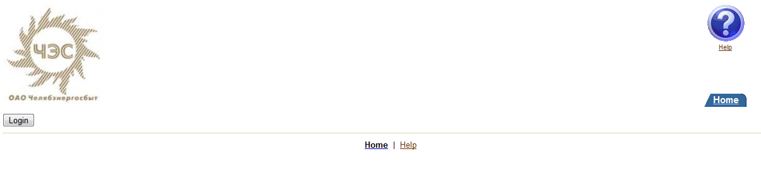
Система безопасности
Notes:
Тестирования приложения начинается с проверки правильности аутентификации и авторизации пользователей. Неавторизованные пользователи могут просматривать только незащищенную начальную страницу, представленную на данном слайде.

Slide 12
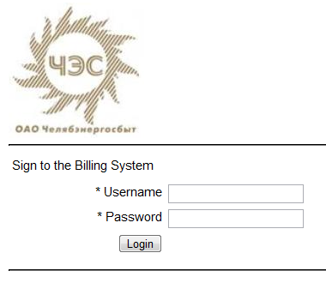
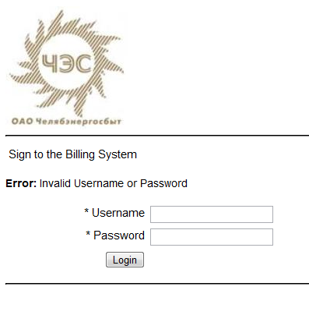
Система безопасности
Notes:
При попытке пользователя зайти в систему выскакивает форма авторизации пользователей и запрашивает у пользователя имя и пароль. В случае неправильного значения полей имени пользователя или пароля появляется сообщение о неверности данных. В случае успешной авторизации пользователя происходит переход на защищенную домашнюю страницу.

Slide 13
Работа с системой для сотрудника договорного отдела

Slide 14

Перепроектирована существующая база данных для работы с биллинговой системой энергосбытовой компании
Спроектирована архитектура веб-приложения
Разработано веб-приложение для организации работы биллинговой системы
Система протестирована на реальных данных предприятия
Notes:
//Прочитать

